Slide 1
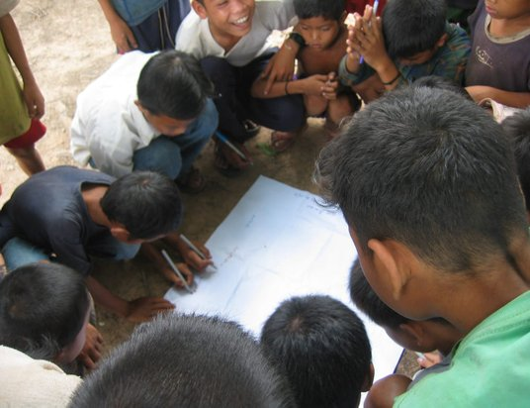
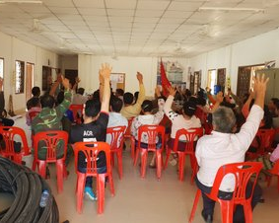
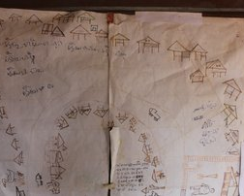
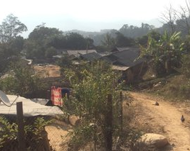

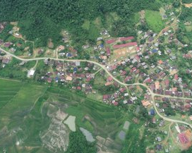
Responding to Impacts of Inflation on Food Security in Laos
ວຽກງານການຕອບໂຕ້ຜົນກະທົບຈາກພາວະເງິນເຟີ້ ຕໍ່ການຄໍ້າປະກັນສະບຽງອາຫານໃນລາວ
SUN CSA Laos

Slide 2
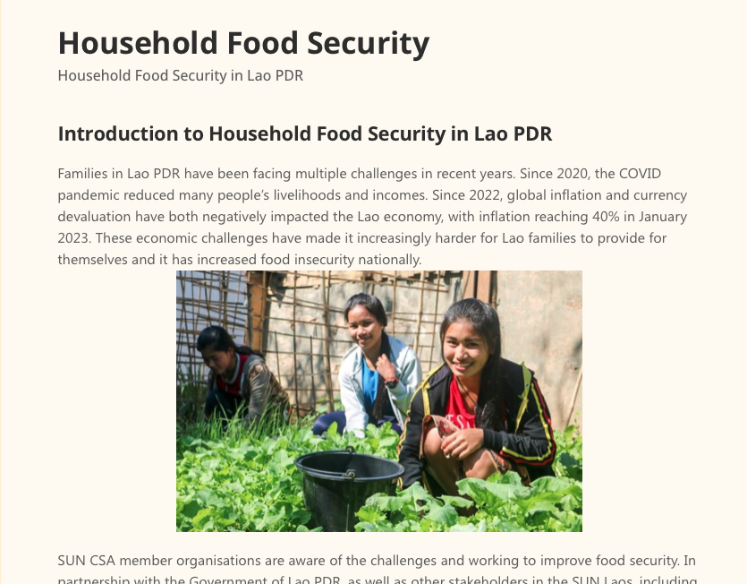
OVERVIEW OF FOOD SECURITY CAMPAIGN
ພາບລວມຂອງແຄມເປນ
SUN CSA Laos organisations have conducted many activities to respond to the food security issues in Laos
Conducted joint food security research in 2023
Promoted organisations’ efforts to respond
Encouraged all development actors to respond pro-actively
Created Food Security information Portal on website to share latest information.
ອົງກອນສະມາຊິກ SUN CSA ລາວ ຈັດຕັ້ງປະຕິບັດຫຼາກຫຼານກິດຈະກຳ ເພື່ອຕອບໂຕ້ກັບວຽກງານການຄໍ້າປະກັນສະບຽງອາຫານໃນລາວ
ດຳເນີນການສຳຫຼວດການຄໍ້າປະກັນສະບຽງອາຫານຮ່ວມກັນໃນປີ 2023
ສົ່ງເສີມຄວາມພະຍາຍາມຂອງອົງກອນໃນການຕອບໂຕ້
ຊຸກຍູ້ໃຫ້ຜູ້ມີສ່ວນກ່ຽວຂ້ອງກັບວຽກພັດທະນາທັງໝົດຕອບໂຕ້ຢ່າງຕັ້ງໜ້າ
ສ້າງຄັງຂໍ້ມູນຂ່າວສານກ່ຽວກັບການຄໍ້າປະກັນສະບຽງອາຫານຢຸ່ເທິງເວັບໄຊທ໌ ເພື່ອເປັນບ່ອນແບ່ງປັນຂໍ້ມູນທີ່ທັນກັບສະພາບການ.

Slide 3




Food Security Research 2023
ການຄົ້ນຄວ້າການຄໍ້າປະກັນສະບຽງອາຫານ 2023
Developed by SUN CSA Food Security Working Group
Uses FAO Food Insecurity Experience Scale (FIES) for some questions
Surveys conducted by 11 organisations (CSOs and INGOs)
Found 90% of households had faced food security challenges in past year.
Developed recommendations for INGOs, CSOs, donors and government
ວາງແຜນໂດຍກຸ່່ມເຮັດວຽກການຄໍ້າປະກັນສະບຽງອາຫານຂອງ SUN CSA
ນຳໃຊ້ແບບປະເມີນລະດັບຄວາມບໍ່ໝັນຄົງດ້ານສະບຽງອາຫານຂອງ FAO (FIES) ສຳລັບບາງຄຳຖາມ
ດຳເນີນການສຳຫຼວດໂດຍ 11 ອົງກອນ (CSOs ແລະ INGOs)
ພົບວ່າ 90% ຂອງຄົວເຮືອນປະເຊີນກັບຄວາມຫຍຸ້ງຍາກໃນການຄໍ້າປະກັນດ້ານສະບຽງອາຫານof households had faced food security challenges ໃນປີທີ່ຜ່ານມາ.
ລະບຸຂໍ້ສະເໜີແນະສຳລັບ INGOs, CSOs, ຜູ້ໃຫ້ທຶນ ແລະ ລັດຖະບານ
1316 interviews in February
By 11 different SUN CSA Organisations
In 14 Provinces

Slide 4
Recommendations for SUN CSA member organisations
ຂໍ້ສະເໜີແນະສໍາລັບອົງກອນສະມາຊິກ SUN CSA
Monitor needs in communities and highlight specific food insecurity needs to the network and in coordination meetings.
Advocate for collective responses to food security issues with government and other development partners.
Organisations should review and adjust current projects to increase their focus on increasing food security.
Share your ideas and efforts in responding within the network (at Hangouts and coordination meetings).
Design project proposals to address key food security issues. Consider including emergency response activities within these longer-term projects.
Consider developing emergency projects that support direct and immediate food security interventions – including cash transfer, food distribution, increased seed distributions, increased health services, school feeding etc.
Communicate with donors of the current crisis and find ways to get support for the target communities.
ຕິດຕາມຄວາມຕ້ອງການທີ່ປ່ຽນແປງໃນແຕ່ລະຊຸມຊົນ ແລະ ຊີ້ໃຫ້ເຫັນເຖິງຄວາມຕ້ອງການສະເພາະດ້ານ ຕໍ່ຄວາມບໍ່ໝັ້ນຄົງດ້ານສະບຽງອາຫານໃຫ້ກັບເຄືອຂ່າຍສົ່ງເສີມໂພຊະນາການລາວ ແລະ ໃນກອງປະຊຸມປະສານງານ.
ສົ່ງເສີມການຕອບສະໜອງຮ່ວມກັນ ຕໍ່ກັບບັນຫາຄວາມໝັ້ນຄົງດ້ານສະບຽງອາຫານກັບລັດຖະບານ ແລະ ຄູ່ຮ່ວມພັດທະນາອື່ນໆ.
ອົງການຈັດຕັ້ງຕ່າງໆ ຄວນທົບທວນ ແລະ ດັດສົມບັນດາໂຄງການທີ່ມີໃນປະຈຸບັນ ເພື່ອແນໃສ່ເພີ່ມທະວີຄວາມໝັ້ນຄົງດ້ານສະບຽງອາຫານໃຫ້ຫຼາຍຂື້ນ.
ແລກປ່ຽນແນວຄວາມຄິດ ແລະ ຄວາມພະຍາຍາມໃນການຕອບສະໜອງພາຍໃນເຄືອຂ່າຍ (ເຊັ່ນ: ການພົບປະສັງສັນ ແລະ ກອງປະຊຸມປະສານງານ).
ອອກແບບບົດສະເໜີໂຄງການໃໝ່ ເພື່ອແກ້ໄຂບັນຫາສໍາຄັນຂອງຄວາມໝັ້ນຄົງດ້ານສະບຽງອາຫານ. ພິຈາລະນາລວມເອົາກິດຈະກໍາການຕອບໂຕ້ສຸກເສີນ ເຂົ້າໃນໂຄງການໄລຍະຍາວ.
ພິຈາລະນາໃນການພັດທະນາໂຄງການສຸກເສີນ ທີ່ສະຫນັບສະຫນູນການແຊກແຊງຄວາມໝັ້ນຄົງດ້ານສະບຽງອາຫານໂດຍກົງ ແລະ ທັນທີ - ລວມທັງການໂອນເງິນ, ການແຈກຢາຍສະບຽງອາຫານ, ສົ່ງເສີມການແຈກຢາຍເມັດພັນພືດ, ການສົ່ງເສີມການບໍລິການສຸຂະພາບ, ການໃຫ້ອາຫານໃນໂຮງຮຽນ ແລະ ອື່ນໆ.
ຕິດຕໍ່ສື່ສານກັບຜູ້ໃຫ້ທຶນ, ລັດຖະບານ ແລະ ອົງການຈັດຕັ້ງທີ່ດໍາເນີນງານຕ່າງໆ ເພື່ອຊອກຫາວິທີທາງ ເພື່ອເພີ່ມທະວີການສະໜັບສະໜູນໃຫ້ແກ່ຊຸມຊົນເປົ້າໝາຍ.

Slide 5
Research Conclusions
ສະຫຼຸບ
Majority of the people are facing economic hardship.
Food and fuel Inflation is having a negative impact on the food and nutrition security of those who are economically disadvantaged.
Climatic factors further exacerbating the situation.
Government, donors and other development partners need to discuss how to respond using existing and new responses.
People would like to receive more material support, money and training in farming techniques.
ຄອບຄົວສ່ວນໃຫຍ່ກໍາລັງປະເຊີນກັບບັນຫາຫຍຸ້ງຍາກທາງດ້ານເສດຖະກິດ.
ລາຄາອາຫານ ແລະ ນໍ້າມັນທີ່ເພີ່ມສູງຂຶ້ນ ໄດ້ສົ່ງຜົນກະທົບດ້ານລົບຕໍ່ຄວາມໝັ້ນຄົງດ້ານສະບຽງອາຫານ ແລະ ໂພຊະນາການ ຂອງຜູ້ດ້ອຍໂອກາດທາງເສດຖະກິດ.
ປັດໃຈທາງສະພາບອາກາດ ຍິ່ງເຮັດໃຫ້ສະຖານະການຮຸນແຮງຂຶ້ນ.
ລັດຖະບານ, ຜູ້ໃຫ້ທຶນ ແລະ ຄູ່ຮ່ວມພັດທະນາອື່ນໆ ຈຳເປັນຕ້ອງປຶກສາຫາລືເຖິງວິທີການຕອບໂຕ້ທີ່ມີຢູ່ ແລະ ແນວທາງການຕອບໂຕ້ໃໝ່.
ປະຊາຊົນຕ້ອງການໄດ້ຮັບການສະໜັບສະໜູນດ້ານວັດຖຸ, ເງິນ ແລະ ການຝຶກອົບຮົມດ້ານເຕັກນິກກະສິກຳ.

Slide 6
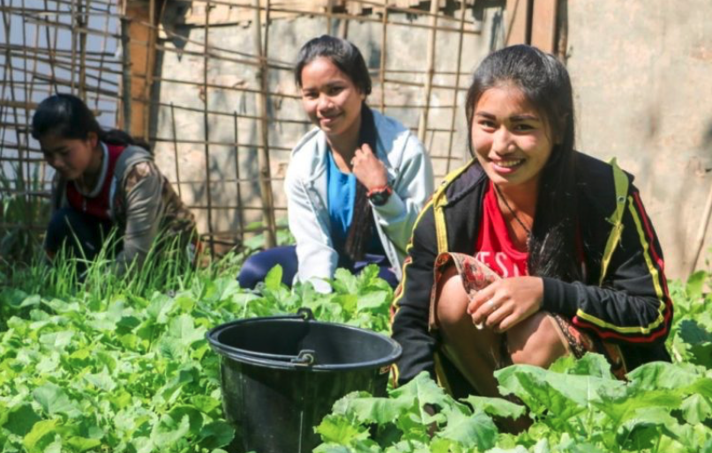
Next Steps for SUN CSA members
ບາດກ້າວຕໍ່ໄປສຳລັບສະມາຊິກ SUN CSA
Review SUN CSA Food Security Research recommendations
Promote your food security work through the network
Share best practice with other organisations
Continue to raise this issue with government and donors
Visit the SUN CSA Food Security Portal
ທົບທວນຄືນບັນດາຂໍ້ສະເໜີແນະ ໃນບົດຄົ້ນຄວ້າການຄໍ້າປະກັນສະບຽງອາຫານ SUN CSA
ເຜີຍແຜ່ກ່ຽວກັບວຽການການຄໍ້າປະກັນສະບຽງອາຫານຂອງທ່ານຜ່ານເຄືອຂ່າຍ
ແບ່ງປັນແນວທາງການປະຕິບັດທີ່ດີທີ່ສຸດກັບອົງກອນອື່ນ
ສືບຕໍ່ຍົກບັນຫາດັ່ງກ່າວຕໍ່ລັດຖະບານ ແລະ ຜູ້ໃຫ້ທຶນ
ເຂົ້າເບິ່ງ ແລະ ຊົມໃຊ້ຄັງຂໍ້ມູນການຄໍ້າປະກັນສະບຽງອາຫານຂອງ SUN CSA

